Slide 1
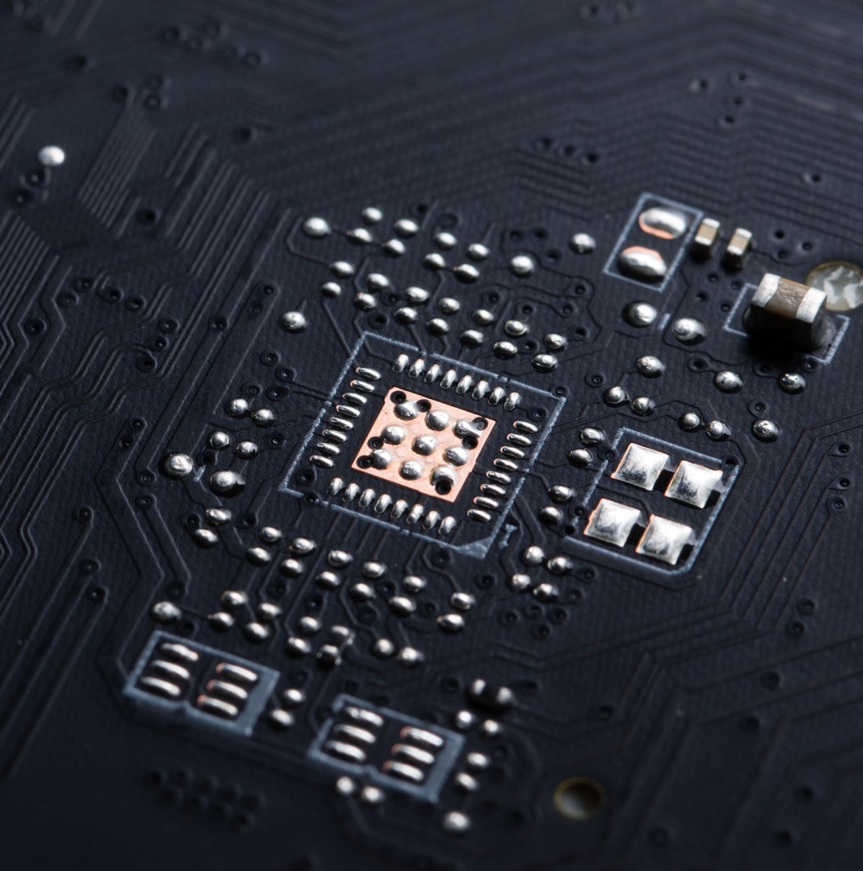

Huh?
Ça existe les composants SMD?
Présentation par : Miriam Caisse
Groupe technique CCI

Slide 2
Déroulement de la présentation
1
2
3
Types de composants
Avant de commencer…
Bonnes pratiques de soudure
4
5
6
Réparations
Période de questions
À votre tour!

Slide 3
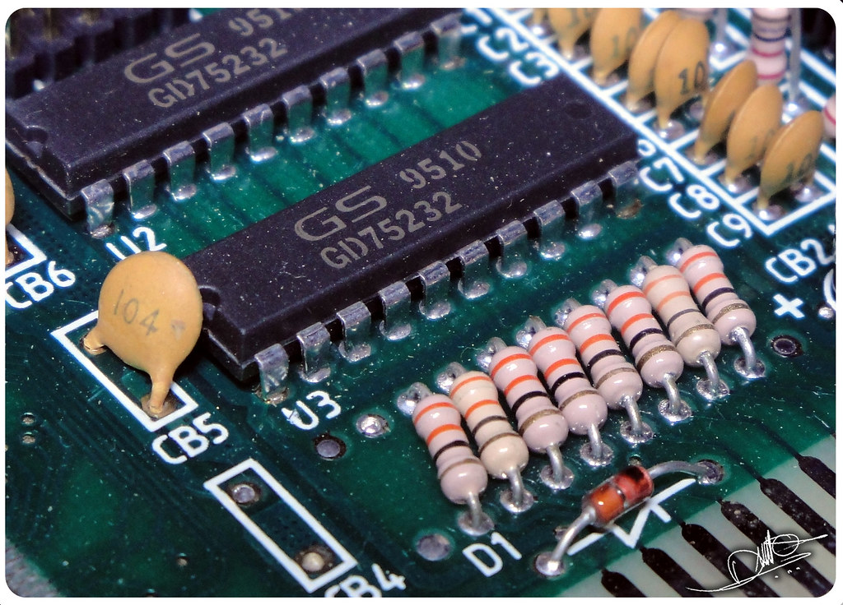

Types de composants
« Through hole » (THT)
« Surface mount » (SMD)
3

Slide 4
Quoi choisir?
Prenez ce qui est le mieux pour vous!
 | THT | SMD
☺ | Facile à souder Bon pour dissiper la chaleur (puissance) Résistances gratis disponibles | Prend moins d’espace Permet d’utiliser les deux couches efficacement Souvent moins cher que leur équivalent THT
☹ | Utilise les deux couches Souvent plus cher (MOSFET, résistances) | Plus difficile à souder Parfois moins de variété (ex. condensateurs)

Slide 5
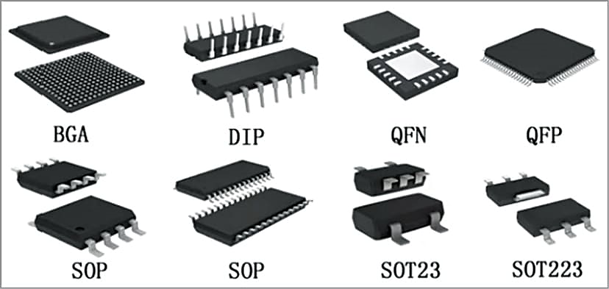
Types de footprint

Slide 6
Déroulement de la présentation
1
2
3
Types de
composants
Avant de commencer…
Bonnes pratiques de soudure
4
5
6
Réparations
Période de questions
À votre tour!

Slide 7
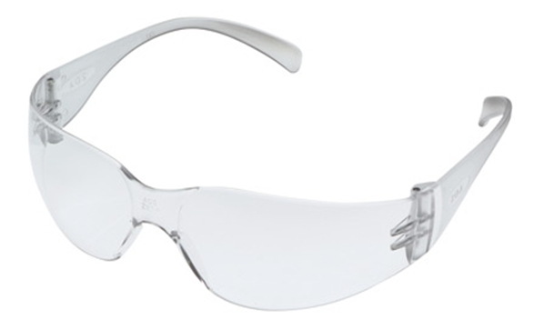
Ta sécurité
Bon local (aération)
De quoi tenir le PCB, idéalement
Toujours manipuler les composants avec des pinces
Lunettes!!

Slide 8
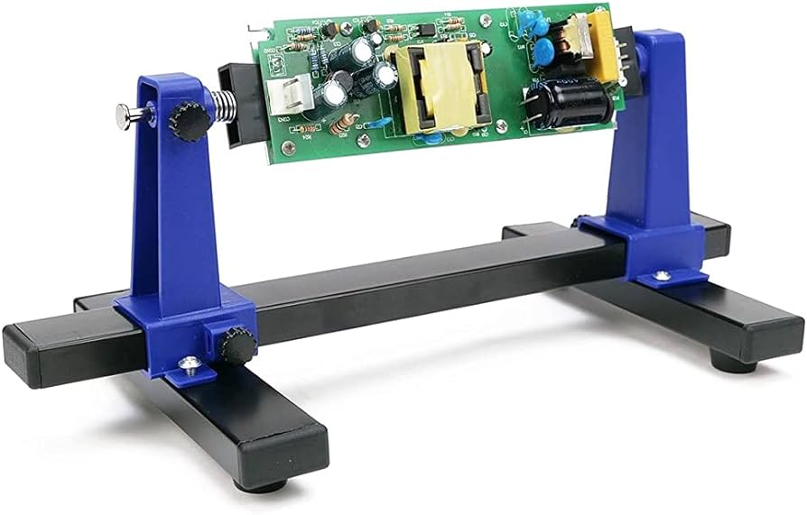

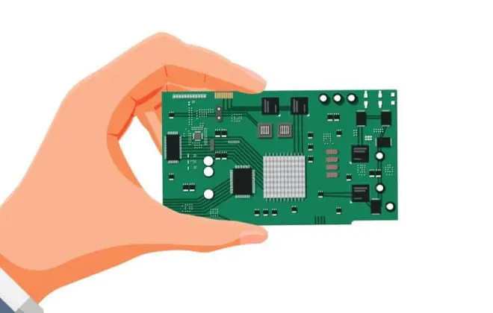
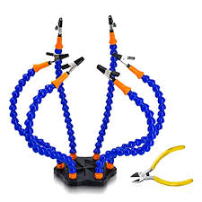
La sécurité de ton PCB
Comment manipuler le PCB
Préparation du fer à souder : température!
Toujours nettoyer avec de l’alcool isopropylique (jamais à friction!)
316°- 343°C (600°- 650°F) Étain avec plomb | 343°- 371°C (650°- 700°F) Étain sans plomb

Slide 9
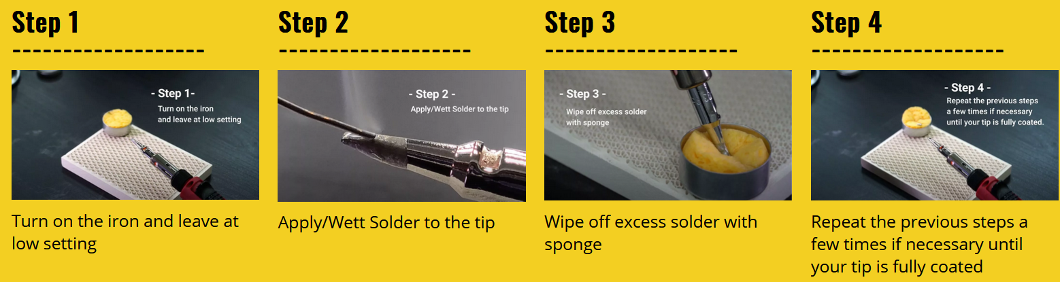
Préparation
Avoir ses composants prêts
Organiser selon l’ordre de soudure
Fer à souder propre et étamé
 | SMD | THT
Petit | 1 | 3
Grand | 2 | 4

Slide 10
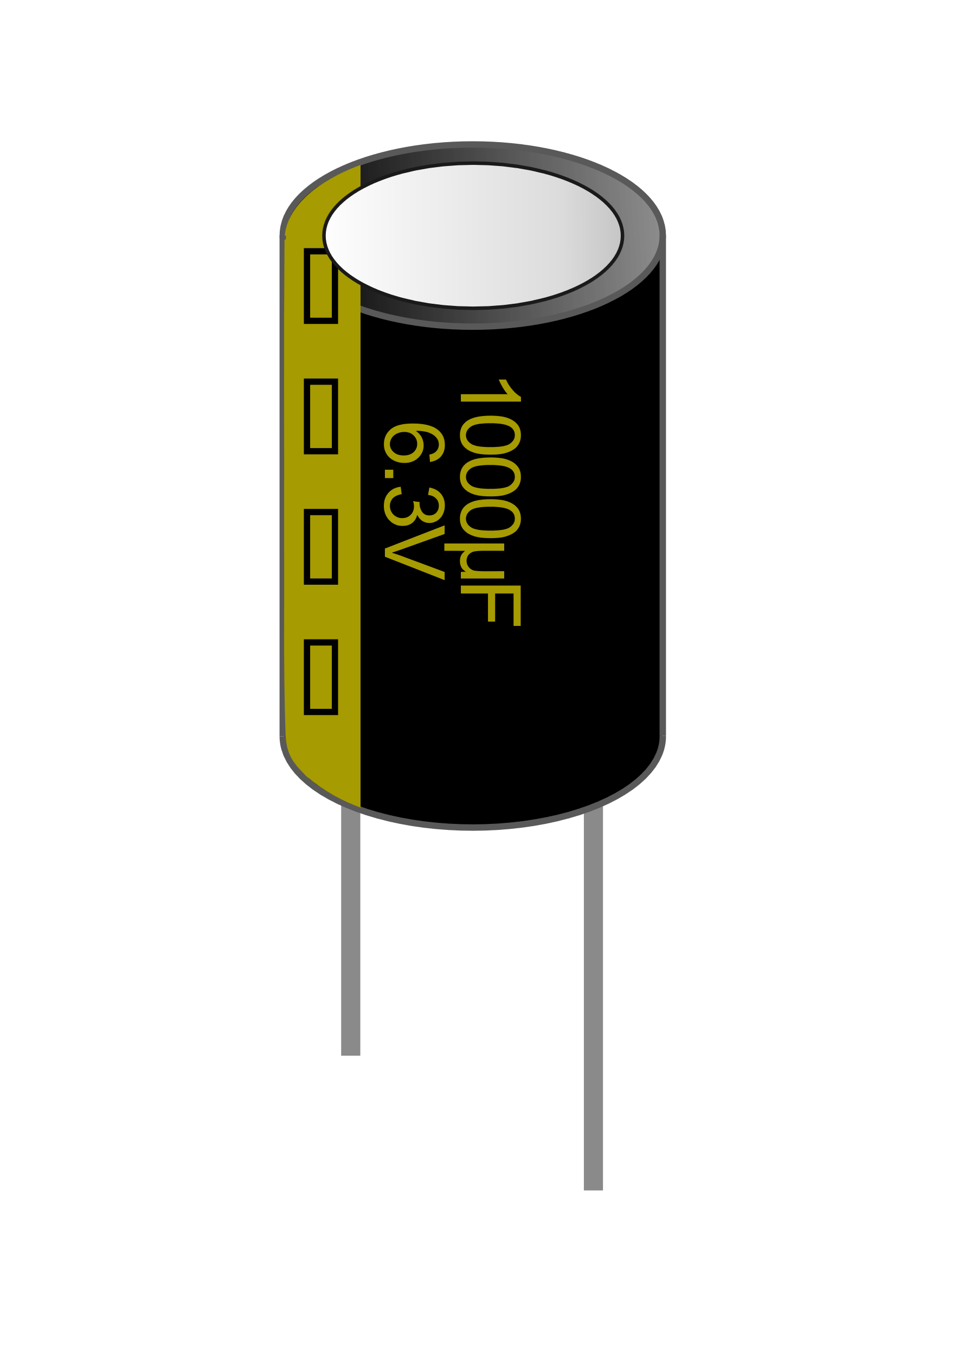
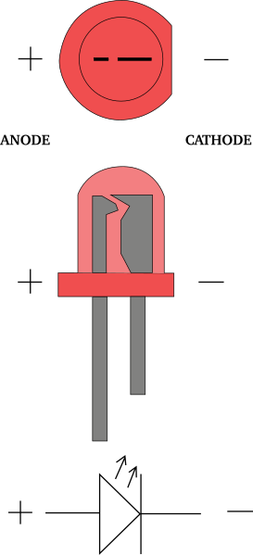
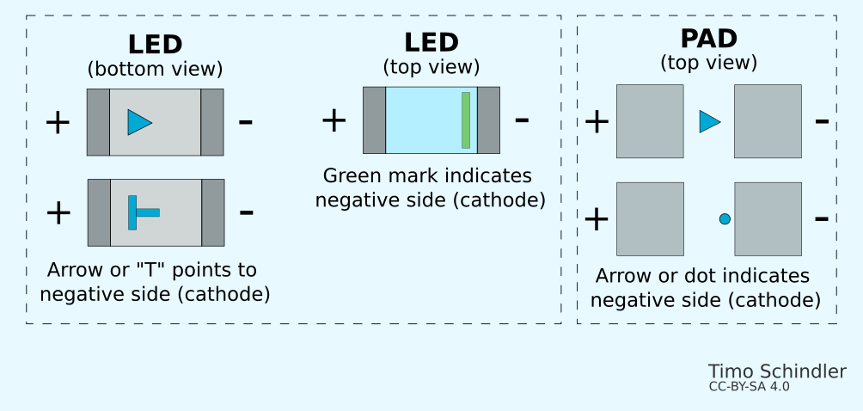
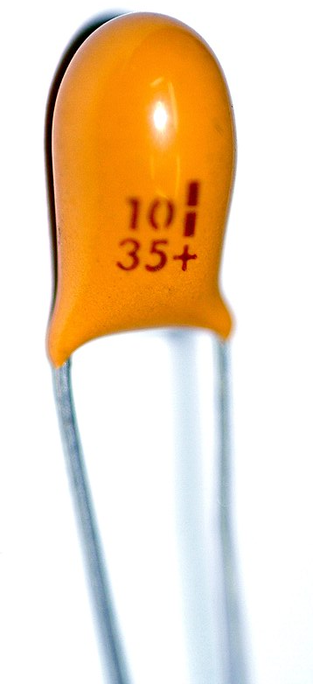
Connaître l’orientation de vos composants
- +

Slide 11
Déroulement de la présentation
1
2
3
Types de
composants
Avant de commencer…
Bonnes pratiques de soudure
4
5
6
Réparations
Période de questions
À votre tour!

Slide 12
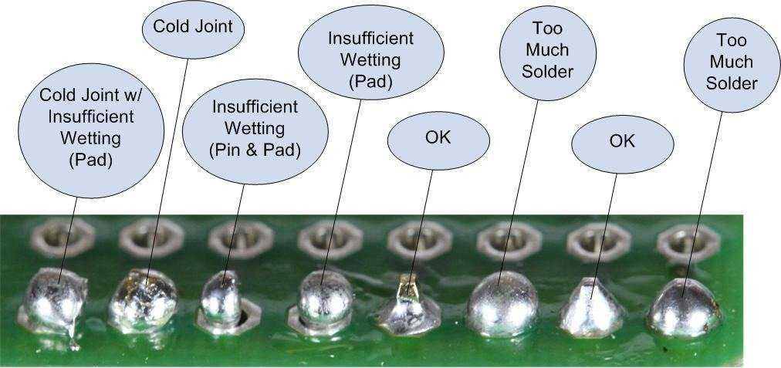
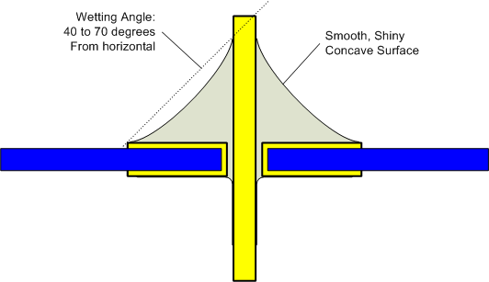
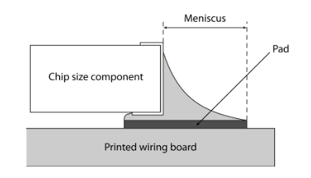
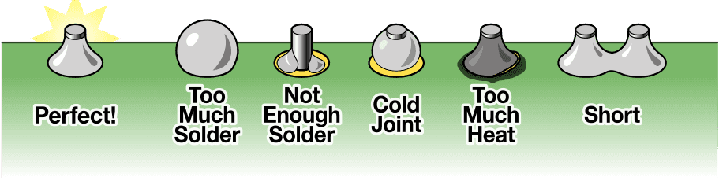
Quelle sont les bonnes et mauvaises soudures ?
Les mauvaises soudures engendrent :
Mauvaise connectivité
Moins bonne longévité de la soudure
Risque de court-circuits
Acceptable…

Slide 13
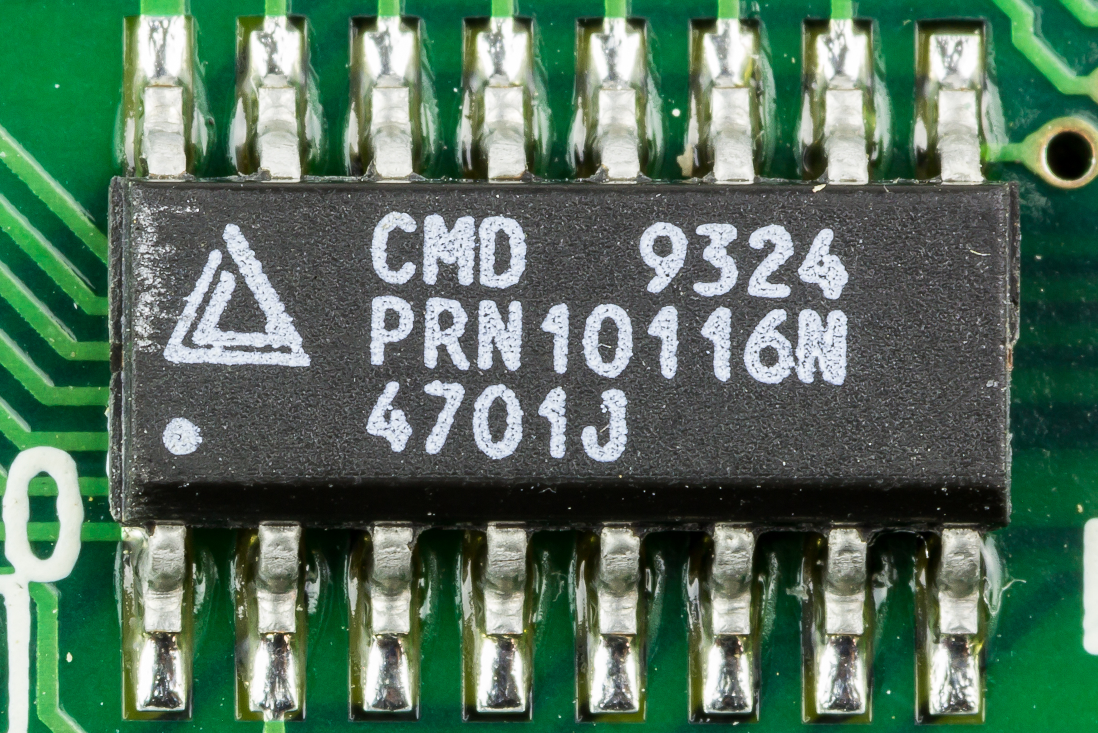
Comment souder des IC
Une broche dans un coin → bien aligner
Coin opposé → terminer l’alignement
Les autres coins → solidifier
Alterner les autres broches → éviter de trop chauffer le composant
1
3-2
3-1
2

Slide 14
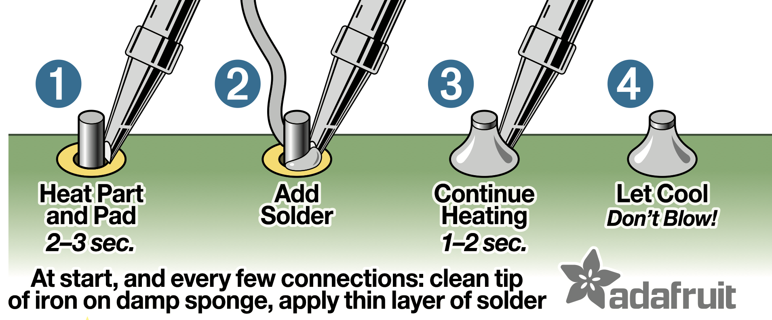
Comment souder en THT

Slide 15
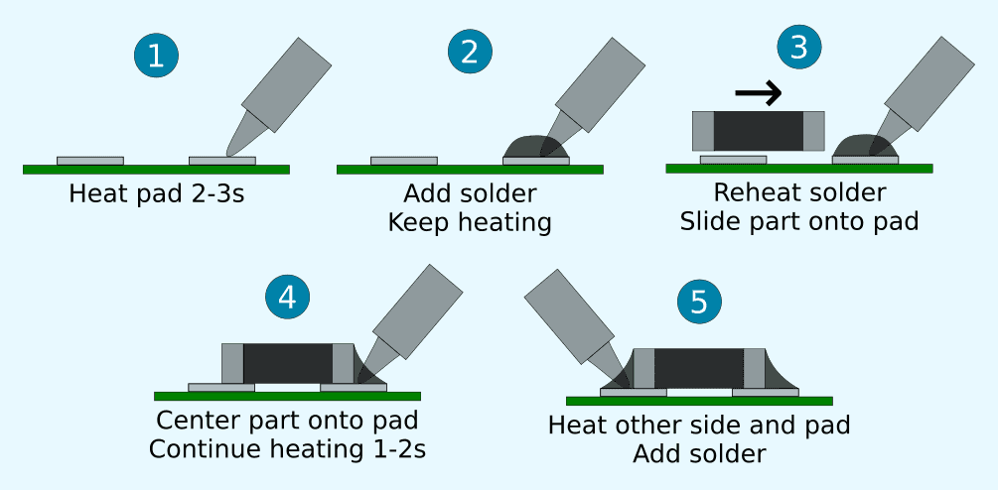
Comment souder en SMD

Slide 16
Déroulement de la présentation
1
2
3
Types de
composants
Avant de commencer…
Bonnes pratiques de soudure
4
5
6
Réparations
Période de questions
À votre tour!

Slide 17
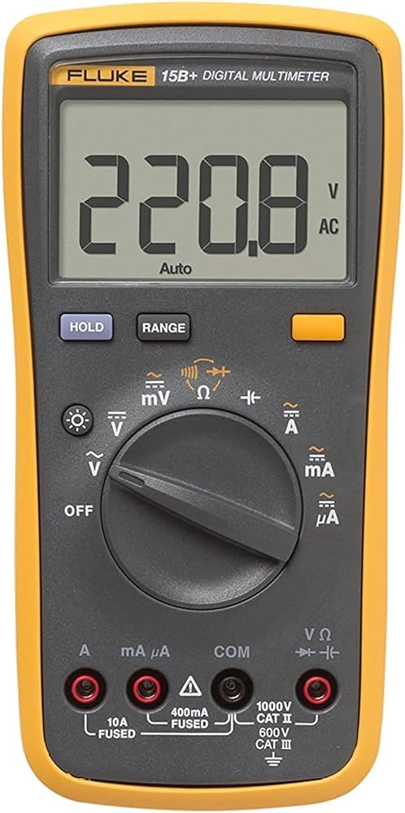
Comment réparer (ou modifier) un PCB?
Couper la trace
Attention à ne pas abimer le PCB
Assurer l’isolation entre les sections séparées
Souder un bout du fil
Bien choisir la taille (gauge) du fil
Mettre de l’étain au préalable sur le cuivre exposé du PCB
Former le fil et souder l’autre côté
Des pinces normales font la job
Si vous avez de la colle ou du tape à PCB, utilisez-le
Exposer le cuivre

Slide 18
Déroulement de la présentation
1
2
3
Types de
composants
Avant de commencer…
Bonnes pratiques de soudure
4
5
6
Réparations
Période de questions
À votre tour!

Slide 19
Déroulement de la présentation
1
2
3
Types de
composants
Avant de commencer…
Bonnes pratiques de soudure
4
5
6
Réparations
Période de questions
À votre tour!

Slide 20
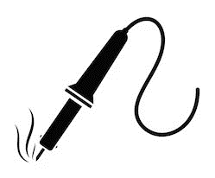
À vos fers!
Pin headers
Résistances THT
Résistances SMD (1206, 0603, 0402)
Réparations de PCBs

Slide 21
Lien des images
3 –
https://www.flickr.com/photos/45739281@N08/4731612292
https://www.gavazzionline.com/pdf/RGC2_3_BRO.pdf
5 –
https://ucpcba.com/ic-packaging/
7 –
https://www.medlee.ca/products/protective-goggles-without-elastic
8 –
https://www.anzer-usa.com/resources/pcb-leakage-current/
https://www.amazon.ca/MMOBIEL-Adjustable-Soldering-Desoldering-Rotation/dp/B098PBPX8W
https://www.amazon.ca/Third-Soldering-Workshop-Non-Slip-Aluminum/dp/B079CHJQKH
https://pro-iroda.com/cleaning-your-tip/
9 –
https://pro-iroda.com/cleaning-your-tip/
10 –
https://github.com/marove2000/referenceCards/blob/master/images/SMD_back.png
https://en.wikipedia.org/wiki/File:%2B-_of_LED.svg
https://openclipart.org/detail/278853/1000mf-electrolytic-capacitor
https://commons.wikimedia.org/wiki/File:Tantalum_capacitor_%2810uF_35V%29_in_dipped_radial_through-hole_package_%2814476129291%29.jpg
12 –
https://cdn.intechopen.com/pdfs/38577/InTech-Automatic_optical_inspection_of_soldering.pdf
https://learn.adafruit.com/adafruit-guide-excellent-soldering/common-problems
https://learn.adafruit.com/adafruit-guide-excellent-soldering/common-problems
13 –
https://en.wikipedia.org/wiki/Small_outline_integrated_circuit
14 –
https://blog.adafruit.com/2016/12/26/new-reference-card-soldering-101/
15 –
https://github.com/marove2000/referenceCards/tree/master?tab=readme-ov-file
17 –
https://www.chemtronics.com/how-to-pcb-trace-repair-with-a-wire-jumper

